Slide 1
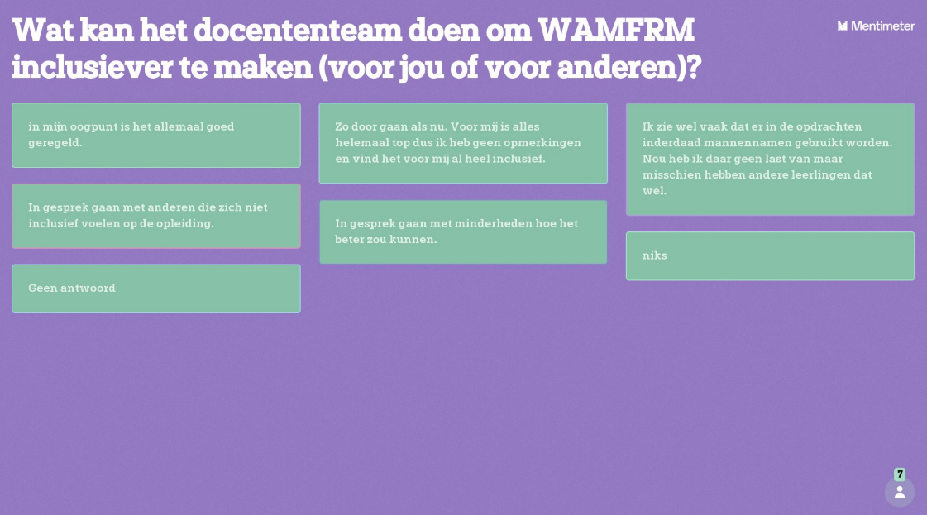
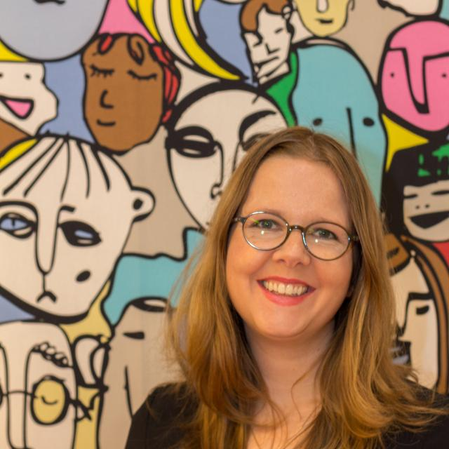


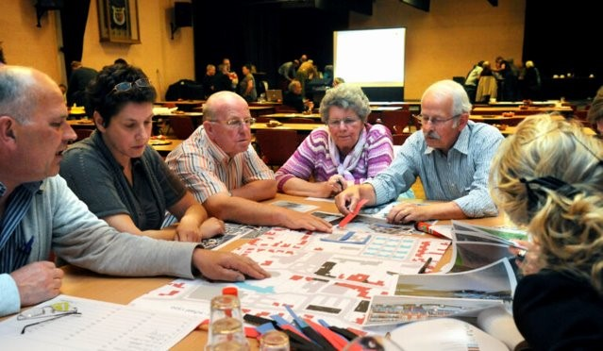
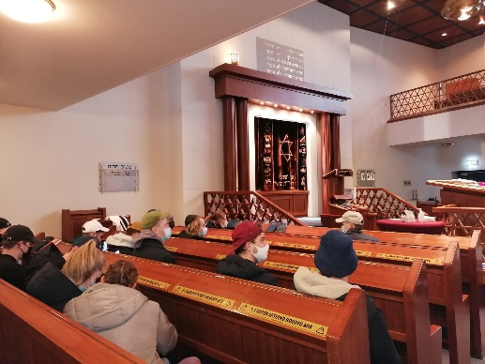

Wie ben je?
Wat is het doel?
Wat heb je gedaan?
Wat leverde het op?
Eerste 8 weken semester 2 initiatieven in alle jaren
Jaar 1 : vak 1: gesprek over studeren met functiebeperking & anoniem toetsen nakijken
Jaar 1 vak 2: genderneutrale aanspreekvormen toepassen in les, afbeeldingen divers maken
Jaar 2: klassengesprek aan de start van de cursus en mentimeter evaluatie naderhand
Jaar 3: les (inhoudelijk) over klimaatdiscriminatie. Studieloopbaancoachingweek na stage over bedrijfscultuur met reflectiegesprekken en excursie naar moskee en synagoge
Outcome voor docenten: Kennis over inclusieve pedagogiek en didactiek vergroten en handelingsbekwaamheid van docenten op dit vlak vergroten, door:
Docententeams met elkaar laten bespreken wat inclusieve pedagogiek en didactiek volgens hen inhoudt
Docententeams met elkaar laten bespreken op welke onderdelen daarvan hun onderwijs in dit blok kan verbeteren
Deze veranderingen direct toepassen
Deze veranderingen met studenten bespreken en evalueren en een plan maken op grond daarvan voor het volgend blok
Outcome voor studenten: veilig leerklimaat, door inclusiviteit en diversiteit in de klas, in lesmateriaal, gesprekken en toetsing.
Charlotte Schmidt
Instituut voor Gebouwde Omgeving
Opleiding Watermanagement
Hoofddocent Pedagogiek
c.d.c.schmidt@hr.nl
Kennisdeling in teams. Hierdoor hebben docenten meer beeld gekregen van mogelijkheden die er zijn om de les inclusiever te maken. Ook meer zicht op onderwerpen waarbij een docent nu soms bewust onbekwaam is. Deze onderwerpen verschillen van docent tot docent.
Studenten kunnen feedback geven aan klasgenoten en docenten over de inclusieve pedagogiek en didactiek van de les.
Studenten noemen geen bijzonderheden, wel verbetering van de sfeer
Aangepast beeldgebruik: alle leeftijden in de ppt
Gericht op: studenten en docenten
Doelen tussentijds bewaken:
- Startbijeenkomst per cursus
-Iedere maand terugkoppeling in teamvergadering
- Iedere les/activiteit direct feedback van studenten verwerken in volgende activiteit
Tips:
Docenten p.vak eigen doelen en activiteiten bepalen
Gebruik maken van motivatie van team
Studenten betrekken bij bepalen prioriteiten en activiteiten
Excursie jaar 3 naar synagoge
Inclusieve Pedagogiek en Didactiek
in blok 4 (semester 2 week 1-10) Watermanagement
IPD

